Slide 1

Algorithmes classiques sur les tables
Table non triée à taille variable
V1
Notes:
Nous allons nous intéresser à beaucoup de choses :
Répertorier les algorithmes classiques.
Calculer leurs coûts.
Comprendre la différence entre une table de taille fixe et une table de taille variable.
Découvrir en Java comment faire des ajouts et des suppressions dans une table où l’ordre des éléments n’a aucune importance.

Slide 2
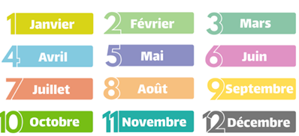

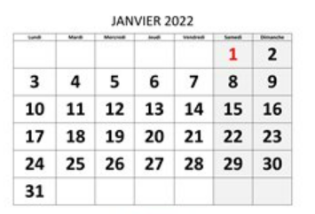
Mise en situation : classes implémentées
Classe Temperatures
Notes:
Une année compte 12 mois – Une semaine compte 7 jours – Le mois de janvier compte 31 jours – classe Temperatures → les températures d’un mois

Slide 3
Mise en situation : classes implémentées
Classe Temperatures
Classe Candidat
Notes:
Eliminatoires d’un championnat de gymnastique. Il y a 8 membres dans le jury. Chaque candidat va recevoir 8 cotes.

Slide 4
Mise en situation : classes implémentées
Classe Temperatures
Classe Vol
Classe Candidat
Classe MotACompleter
Notes:
Vol → coordonnées des points de passage d’un vol : combien ? va dépendre d’un vol à l’autre
motACompleter (jeu du pendu) → tables avec des lettres. Combien de lettres? Va dépendre de la longueur du mot à trouver.

Slide 5
Mise en situation : classes implémentées
Classe Temperatures
Classe Vol
get()
Classe Candidat
Classe MotACompleter
Notes:
Vol → coordonnée du point de départ – coordonnées du point d’arrivée
Candidat → cote du membre du jury 1, ou cote du membre du jury 2, ...

Slide 6
Mise en situation : classes implémentées
Classe Temperatures
Classe Vol
moyenne()
Classe Candidat
Classe MotACompleter
Notes:
Temperature : moyenne des températures du mois de janvier
Candidat : moyenne des cotes attribuées par les 8 membres du jury
MotACompleter : pas de sens de calculer une moyenne
MotACompleter (Pendu) – 1ère lettre

Slide 7
Mise en situation : classes implémentées
Classe Temperatures
Classe Vol
max()
Classe Candidat
Classe MotACompleter
Notes:
Temperature : la température la plus élevée
Vol : la coordonnée la plus éloignée du lieu de départ
Candidat : moyenne des points attribués par les membres du jury
MotACompleter : pas de sens de calculer une moyenne
MotACompleter (Pendu) – 1ère lettre

Slide 8
Mise en situation : classes implémentées
Classe Temperatures
Classe Vol
min()
Classe Candidat
Classe MotACompleter
Notes:
Temperature : la température la plus basse
Etc..

Slide 9
Mise en situation : classes implémentées
Classe Temperatures
Classe Vol
contient()
Classe Candidat
Classe MotACompleter
Notes:
Vol : coordonnée présente dans la table → objectif atteint
MotACompleter : appartenance d’une lettre au mot à trouver

Slide 10
Mise en situation : classes implémentées
Classe Temperatures
Classe Vol
ajouter()
Classe Candidat
Classe MotACompleter
Notes:
Pourquoi ajouterions-nous un 32ème jour au mois de janvier ?
Le nombre de membres du jury est 8 → 8 cotes
Le vol a eu lieu, les coordonnées ont été enregistrées. Pourquoi ajouterions-nous une coordonnée au vol ?
Le joueur doit deviner le mot colibri. Pourquoi ajouterions-nous une lettre au mot ?

Slide 11
Mise en situation : classes implémentées
Classe Temperatures
Classe Vol
supprimer()
Classe Candidat
Classe MotACompleter
Notes:
Pourquoi retirions-nous un jour au mois de janvier ? Par exemple, n décide qu’il n’y a plus de 18 janvier ?
Pourquoi retirions-nous une lettre du mot à trouver. Par exemple, le mot à trouver est colibri, mais en cours de jeu le mot deviendrait colibi ?
…
Le vol a eu lieu, les coordonnées ont été enregistrées. Pourquoi ajouterions-nous une coordonnée au vol ?
Le joueur doit deviner le mot colibri. Pourquoi ajouterions-nous une lettre au mot ?

Slide 12
Mise en situation : classes implémentées
Classe Temperatures
Classe Vol
Table de taille fixe
Classe Candidat
Classe MotACompleter
Notes:
Toutes ces classes contiennent des tables de taille fixe

Slide 13
Mise en situation : classes implémentées
Table de taille variable
La table sert à stocker des éléments de même type.
Le nombre d’éléments varie dans le temps.
Notes:
Il n’y a pas que des tables de taille fixe ! La table peut servir de stockage.

Slide 14
Table de taille fixe : algorithmes classiques
get()
set()
contient()
min()
max()
somme() (moyenne())
Si les éléments sont comparables
Si les éléments sont des nombres
Notes:
Beaucoup de méthodes reviennent d’une classe à l’autre et s’implémente de façon similaire → algorithmes classiques

Slide 15
Table de taille variable : algorithmes classiques
get()
set()
contient() ajout()
suppression()
min()
max()
somme() (moyenne())
Notes:
Pour les tables de taille variable, le nombre d’éléments varie dans le temps. Les méthodes « classiques » à ajouter sont les méthodes d’ajout et de suppression.

Slide 16
Complexité des algorithmes : 1ère approche
N → nombre d’éléments dans la table.
O(1) → le coût (d’exécution) ne dépend pas de la taille de la table
Quel que soit le nombre d’éléments dans la table, le coût est fixe
coût « constant »
O(N) → le coût (d’exécution) dépend de la taille de la table
Plus il y a d’éléments, plus le coût sera élevé !
coût « linéaire »
Notes:
On n’essaye pas de chiffrer le coût. On veut juste savoir s’il dépend de la taille de la table
Ce n’est pas le coût en terme de capacité mémoire ! Il est évident que plus la taille de la table est élevée, plus elle va prendre de la place en mémoire.

Slide 17
Complexité des algorithmes : 1ère approche
get() O(1)
set() O(1)
contient() O(N)
min() O(N)
max() O(N)
somme () O(N)
Notes:
Toujours « imaginer » le pire des cas pour les méthodes avec arrêt prématuré du parcours de la table (pas de O(N/2) par exemple)

Slide 18
Complexité des algorithmes : 1ère approche
get() O(1)
set() O(1)
contient() O(N) ajouter() O(?)
supprimer() O(?)
min() O(N)
max() O(N)
somme () O(N)
Notes:
Pour estimer le coût d’une méthode, intéressons-nous à son algorithme !

Slide 19

Table de taille variable : ajout
Exemple : participants à une croisière
Notes:
La table va servir à stocker les participants à une croisière . Dans cet exemple, il y a déjà un participant : Pierre

Slide 20
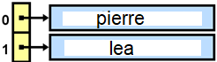
Table de taille variable : ajout
Exemple : participants à une croisière
Notes:
On ajoute Léa.

Slide 21
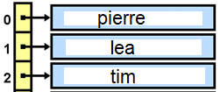
Table de taille variable : ajout
Exemple : participants à une croisière
Notes:
On ajoute Tim, On ajoute … Attention, cela ne se passe pas si facilement que cela en Java

Slide 22
En Java : Allocation dynamique
En Java :
La fixation de la taille du tableau et donc aussi l'allocation de mémoire se font dynamiquement.
☹
Une fois l’allocation réalisée, la taille ne peut être modifiée!
Notes:
Il faut créer une table avant de pouvoir l’utilisée.

Slide 23
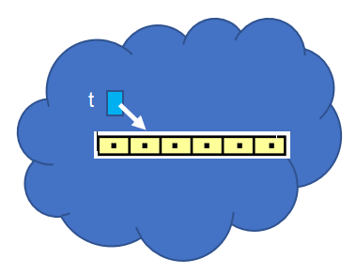
En Java : Allocation dynamique
En Java :
Une fois l’allocation réalisée, la taille ne peut être modifiée!
☹
Notes:
Avant de commencer à ajouter le premier participant à la croisière, il a fallu créer la table. Dans cet exemple de représentation mémoire, la table a une taille de 6.
La table est prête à accueillir jusqu’à 6 participants. Mais juste après création, toutes les cases sont vides (null).

Slide 24
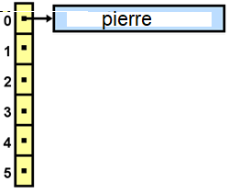
Table de taille variable en Java : ajout
Exemple : participants à une croisière (max 6 participants)
La taille physique est 6 – la taille logique est 1
Notes:
1er ajout. Cela paraît évident : on va placer le 1er participant dans la 1ère case.
Il faut faire attention au vocabulaire : parler de taille c’est ambigu. t.length = 6 et pourtant, il n’y a qu’un participant.

Slide 25
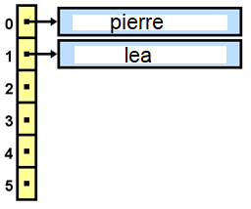
Table de taille variable en Java : ajout
Exemple : participants à une croisière (max 6 participants)
La taille physique est 6 – la taille logique est 2
Notes:
La taille physique reste toujours la même. La taille logique varie. Table de taille variable.

Slide 26
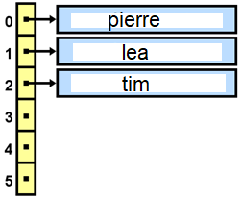
Table de taille variable en Java : ajout
Exemple : participants à une croisière (max 6 participants)
La taille physique est 6 – la taille logique est 3
Notes:
La table contient maintenant 3 participants. La table peut en contenir jusqu’à 6 participants.

Slide 27
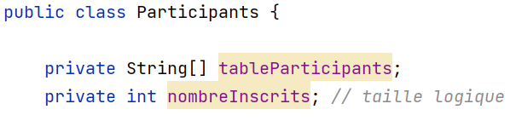
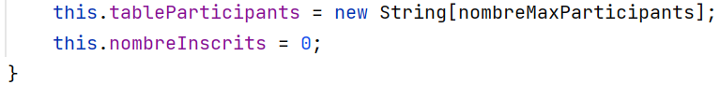
Table de taille variable en Java : taille logique – taille physique
Exemple : participants à une croisière
Notes:
Si la table est de taille variable, il est indispensable de retenir le nombre d’éléments qu’elle contient effectivement.

Slide 28
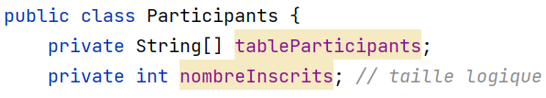
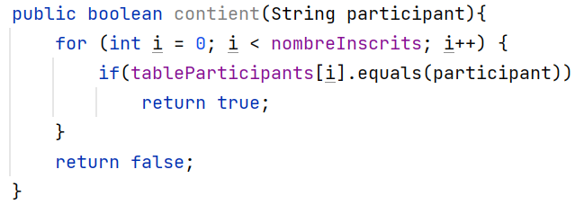
Table de taille variable en Java : taille logique – taille physique
Exemple : participants à une croisière
Notes:
Les différentes méthodes s’intéressent aux participants présents. Les participants présents sont placés en début de table. La fin de la table existe physiquement mais peut-être inoccupée logiquement.

Slide 29
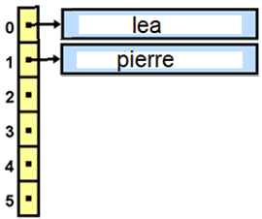
Algorithmes d’ajout et de suppression
Algorithmes ajout et suppression
Complexité : va dépendre de ce qu’on attend de la table
Notes:
Veut-on placer les participants selon l’ordre des inscriptions ? Si Pierre s’est inscrit avant Léa, Pierre doit se placer avant Léa !
Veut-on placer les participants selon l’ordre alphabétique des noms ? Si on suit l’ordre alphabétique Léa doit apparaître avant Pierre !

Slide 30
Algorithmes d’ajout et de suppression : variante 1
Condition :
l’ordre des éléments dans la table n’a aucune importance
→
Table sans « trou »
Les éléments occupent les premières cases de la table
Taille logique : le nombre de cases occupées
Notes:
On va commencer (cette semaine) par quelque chose de simple.

Slide 31
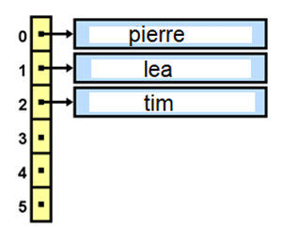
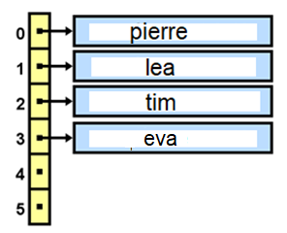
Algorithme d’ajout : variante 1
Algorithme d’ajout : « on ajoute en « fin » de table »
☺
O(1)
Notes:
Attention. On dit qu’on place en « fin » de table. On oublie l’obligation Java de travailler avec une table trop grande.
Ce n’est pas à la fin d la table prévue par Java !

Slide 32
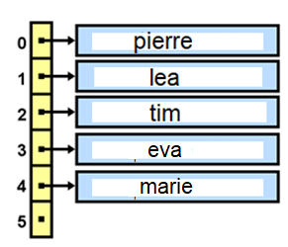
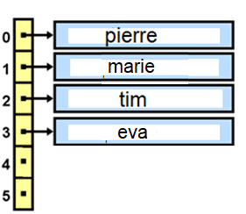
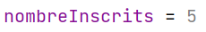
Algorithme de suppression : variante 1
Algorithme de suppression : « on remplace l’élément à supprimer par le dernier »
O(1)
Notes:
Comme l’ordre n’a aucune importance. On va au plus simple :
Léa est remplacé par Marie.
C’est le moins coûteux.
Attention à nouveau ici à l’ambiguïté : On ne remplace pas par le dernier élément de la table Java, c’est le dernier élément qui existe réellement dans cette table.
(On n’est pas obligé de remettre le dernier à null. C’est inutile, il existe encore physiquement, mais plus logiquement !)

Slide 33
Algorithme de suppression : variante 1
Algorithme de suppression : « on remplace l’élément à supprimer par le dernier » mais il faut d’abord rechercher l’élément à supprimer
☹
O(N)
Notes:
La recherche dans une table a un coût en O(N). L’acte de suppression est en O(1), mais avant de supprimer, il faut d’abord trouver l’élément à supprimer.

Slide 34
table redimensionnable
La fixation de la taille du tableau et donc aussi l'allocation de mémoire se font dynamiquement.
☹
Une fois l’allocation réalisée, la taille ne peut être modifiée.
☺
Il existe un « stratagème » pour contourner ce problème !
Notes:
Si on ne refuse pas les ajouts et qu’on arrête pas de faire des ajouts, un moment donné on va être coincé.
Plus de place dans la table.
Dans certains cas, on n’a aucune idée de la taille à prévoir.
Par exemple, une table qui contient des clients.
Va-t-on refuser des clients car on n’en avait pas prévu autant au départ ?
Si on s’est planté dans le choix, on peut quand même s’en sortir ! OUF !

Slide 35
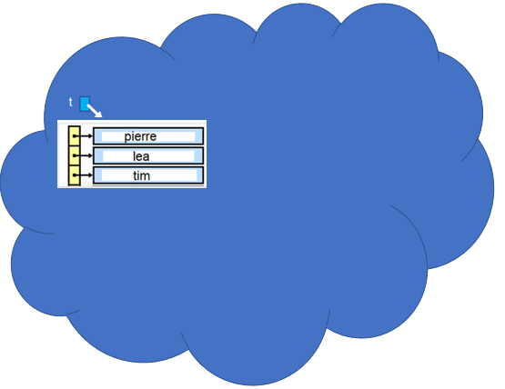
table redimensionnable
Notes:
Voici un exemple. La table est complétement remplie.

Slide 36
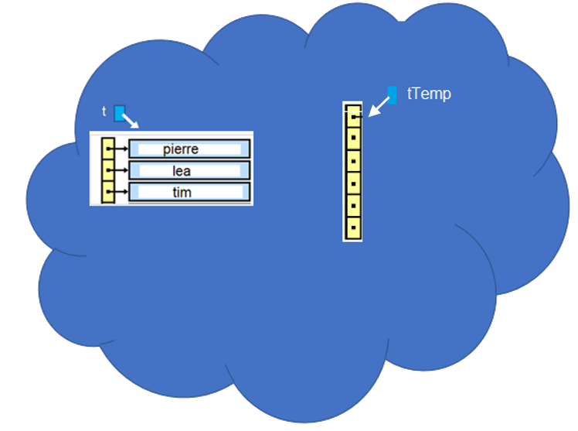
table redimensionnable
Notes:
On crée en mémoire une deuxième table prête à contenir 2x plus de données que la table initiale.

Slide 37
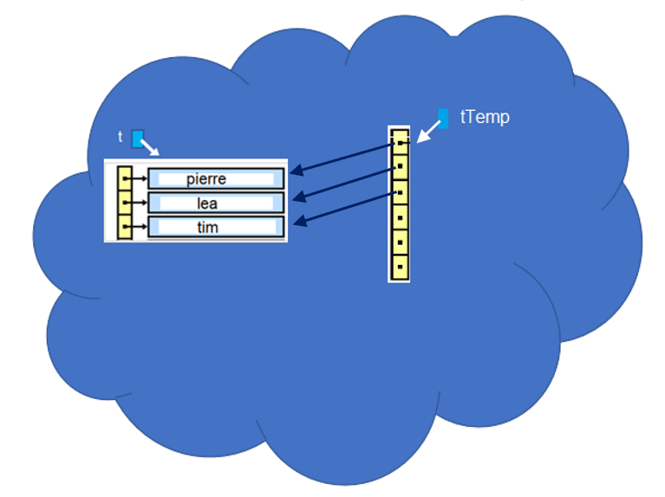
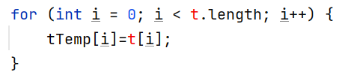
table redimensionnable
Notes:
On transfère toutes les données de la première table vers la deuxième.
Dans cet exemple, les données sont des objets. Transfert de référence.

Slide 38
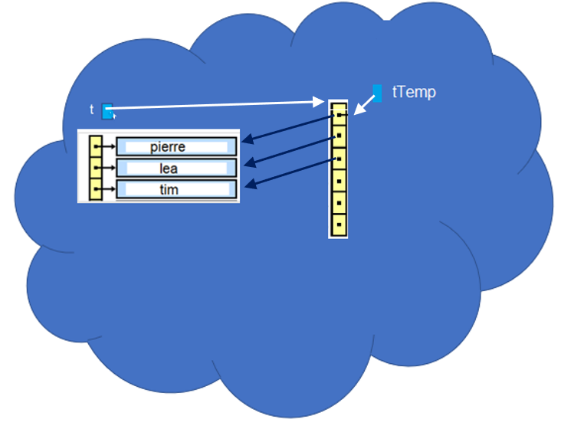
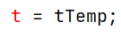
table redimensionnable
Notes:
t doit maintenant référencier la nouvelle table. t référencie donc une table beaucoup plus grande. Table prête à recevoir le double de données qu’initialement.

Slide 39
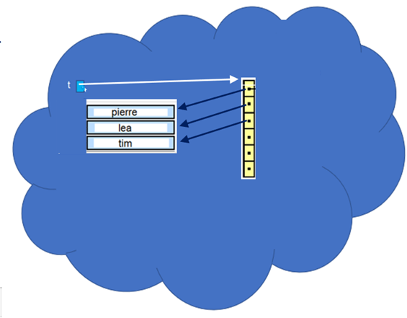
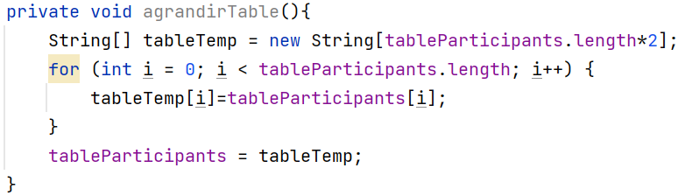
table redimensionnable
Notes:
C’est une opération coûteuse. Il faut éviter de la répéter trop souvent.
Ceci demande de la place : à un certain moment, la mémoire doit contenir 2 tables.
Plus la table est grande, plus il y a des données à transférer : O(N)

Slide 40
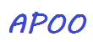
ArrayList
L’ArrayList est implémentée via une table redimensionnable.
L’ordre dans lequel les éléments ont été ajoutés est conservé.
(autre variante)
SD1
Notes:
Lien avec d’autres cours.
Toutes ces manipulations de tables paraissent bien compliquées.
Au cours d’APOO : ArrayList.
Si effectivement, il faut trouver quelque chose (un conteneur) pour stocker des données, l’ArrayList fera l’affaire.
Mais, il faut savoir que l’ArrayList cache une table redimensionnable.
Nous verrons ce que cache cette ArrayList au cours de SD1 !

